Slide 1
Bài 19: CẢM ƠN ANH HÀ MÃ
Tiết 3
VIẾT

Slide 2
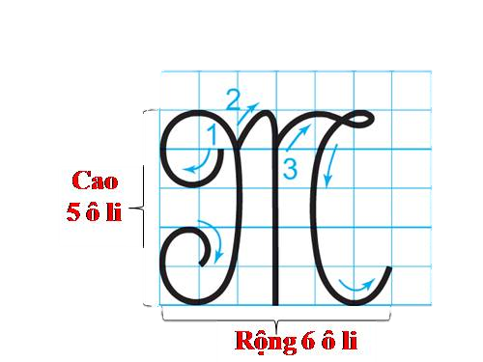
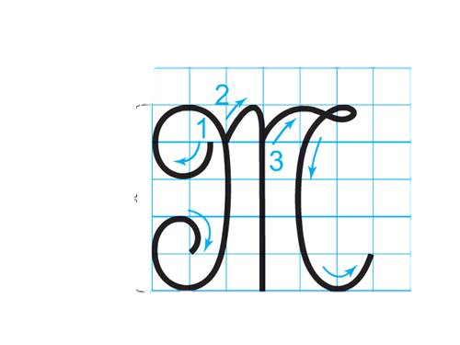
Chữ hoa: Ȍ
Đường kẻ ngang 6
Đường kẻ ngang 5
Đường kẻ ngang 4
Đường kẻ ngang 3
Đường kẻ ngang 2
Đường kẻ ngang 1

Slide 3
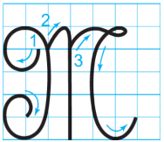
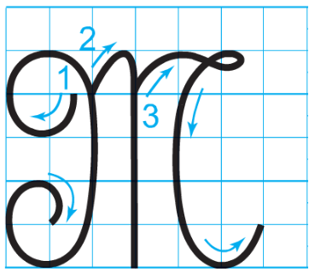
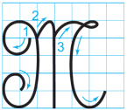
Chữ hΞ: Ȍ
Chữ hoa được viết bởi mấy nét?
Chữ hoa được viết bởi 3 nét.
- Nét 1 là nét móc 2 hai đầu.
Nét 2 là nét móc xuôi trái.
Nét 3 là kết hợp của các nét cơ bản lượn ngang, cong trái.

Slide 5
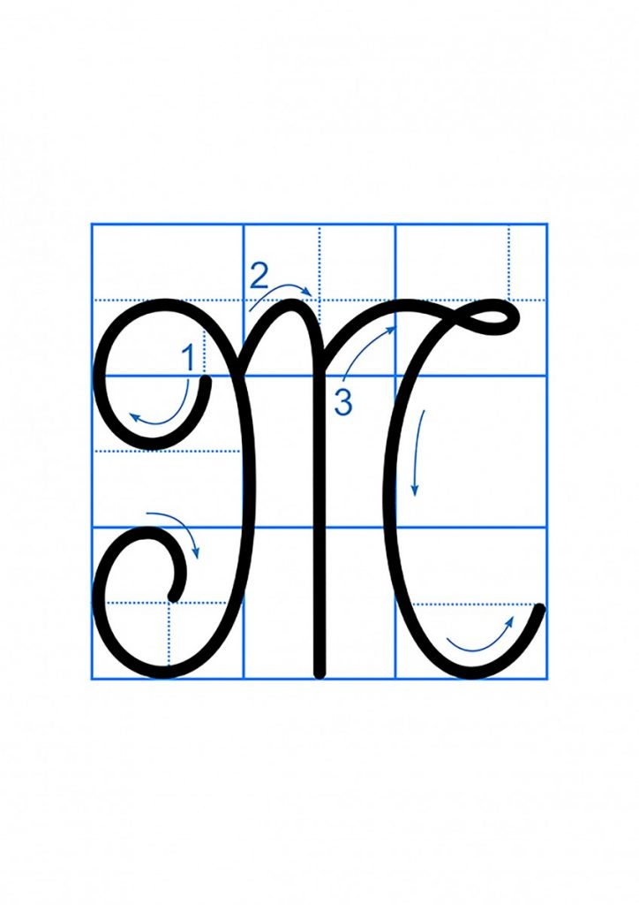
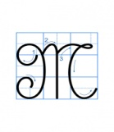
Ȍ
Chữ hoa cỡ nhỏ cao mấy li? Rộng mấy li?
Chữ hoa cỡ nhỏ cao 2 li rưỡi, rộng 3 li.

Slide 7
Viết từ ứng dụng
Chữ cái nào được viết hoa?
Khoảng cách giữa các chữ như thế nào?
Những chữ cái nào cao 2,5 ô li?

Slide 8
THỰC HÀNH
VỀ NHÀ VIẾT BÀI VÀO VỞ TẬP VIẾT
Notes:
BÀI GIẢNG ĐƯỢC THIẾT KẾ BỞI NGUYỄN HIỀN
FACE: Hien Nguyen
https://www.facebook.com/profile.php?id=100027092413846

Slide 9
Bài 19: CẢM ƠN ANH HÀ MÃ
Tiết 4

Slide 10
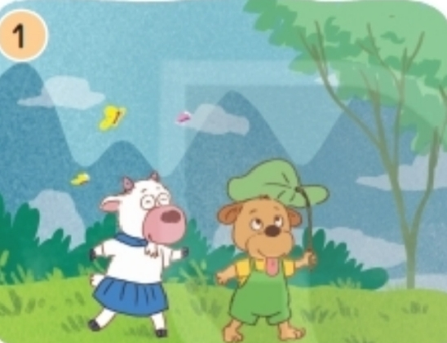
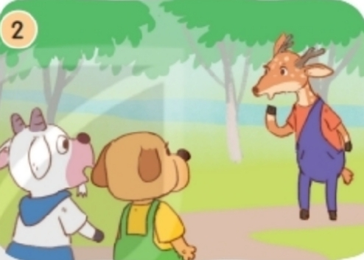
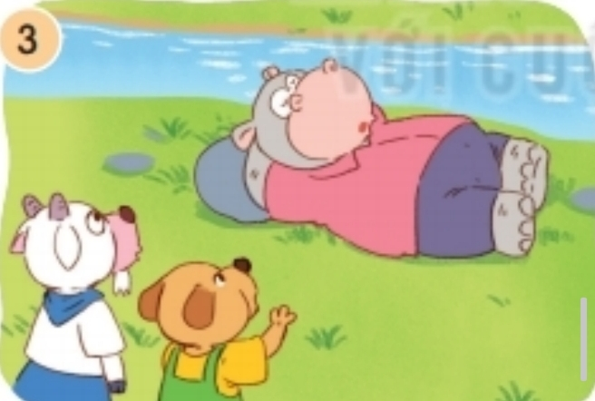
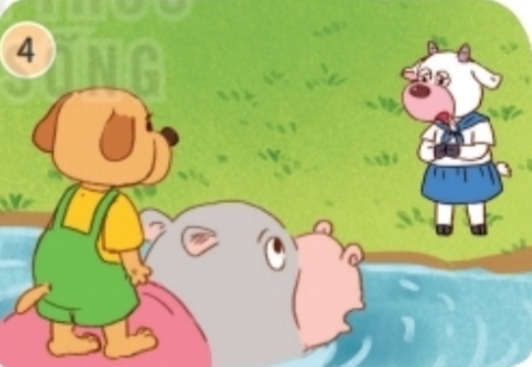
1. Dựa vào tranh và câu hỏi gợi ý, nói về sự việc trong từng tranh.
Dê và cún gặp chuyện gì khi vào rừng?
Dê đã nói gì khi gặp cô hươu?
Vì sao dê làm anh hà mã phật ý?
Cún đã làm gì khiến anh hà mã vui vẻ giúp đỡ?

Slide 11
2. Kể lại từng đoạn của câu chuyện theo tranh:
Dê và cún gặp chuyện gì khi vào rừng?
Dê đã nói gì khi gặp cô hươu?
Vì sao dê làm anh hà mã phật ý?
Cún đã làm gì khiến anh hà mã vui vẻ giúp đỡ?

Slide 12
CỦNG CỐ BÀI HỌC
Notes:
Bài giảng thiết kế bởi: Hương Thảo - tranthao121006@gmail.com

